Slide 1
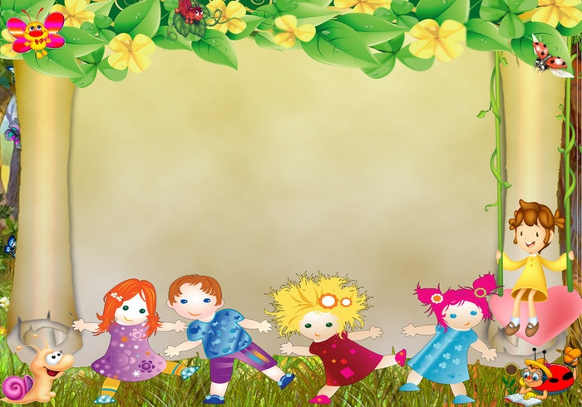
МБДОУ «Центр развития ребёнка»
детский сад № 22 «Клеверок»
Презентация логопедического кабинета
Учитель-логопед
Красникова А.И.

Slide 2
^{Что такое детский сад?}
^{Здесь полным-полно ребят.}
^{Пока мамы на работе}
^{Они весело живут:}
^{И гуляют, и играют,}
^{И танцуют, и поют.}

Slide 3
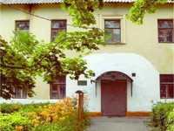
^{Детский сад нам дом родной}
^{«Клеверок» наш голубой.}

Slide 4
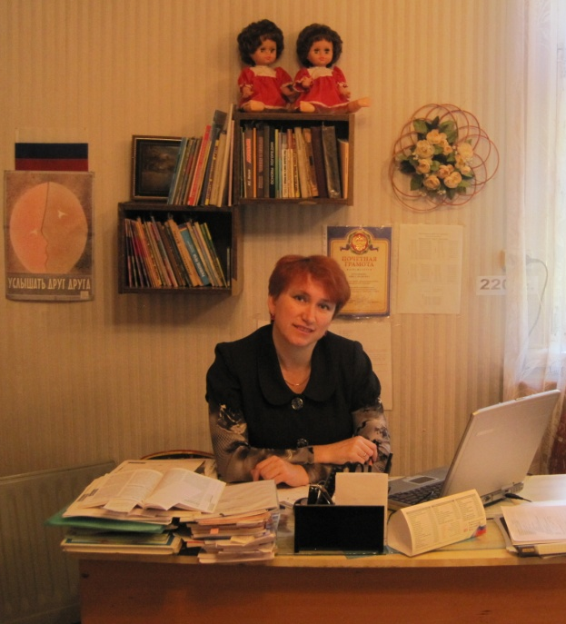
^{В доме горница большая,}
^{Да нарядная какая.}
^{А хозяйка – логопед,}
^{С нею мы незнаем бед.}

Slide 5
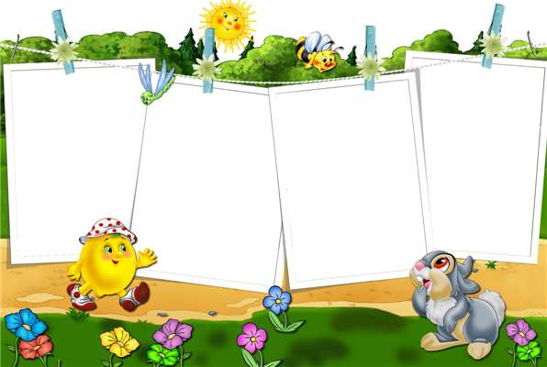
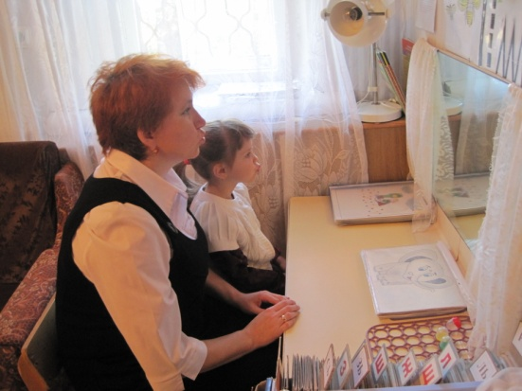
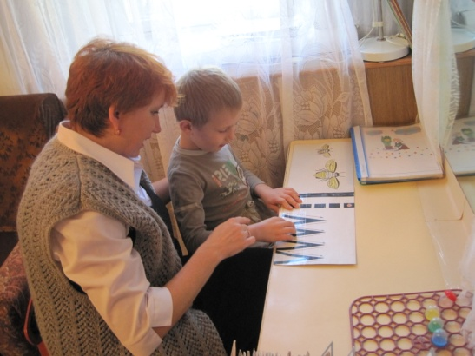
^{Чтобы говорить красиво,}
^{Правильно и чисто,}
^{Звуки мы произносили}
^{Медленно и быстро:}
^{Мы шипели, словно змеи,}
^{Как медведи мы ревели,}
^{Словно тигры мы рычали…}
^{Думаешь, озорничали?}
^{Вовсе нет! Вовсе нет!}
^{Так учил нас логопед.}

Slide 6
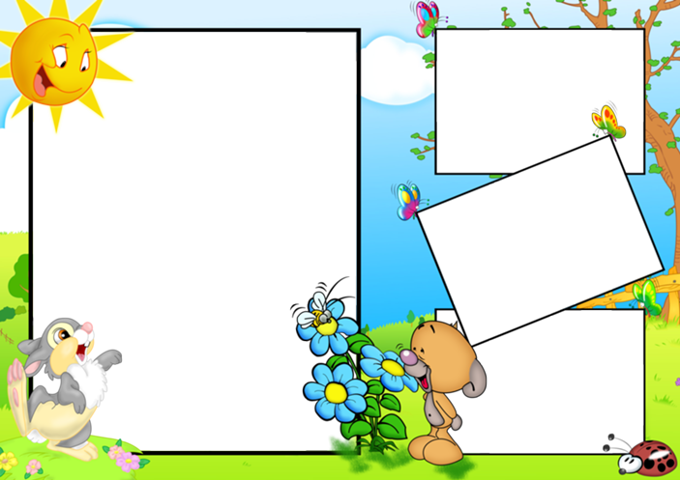
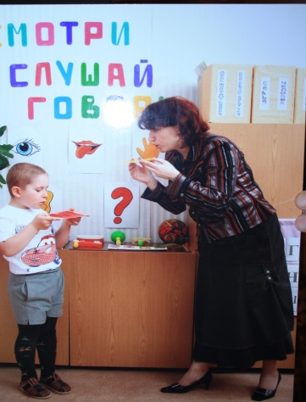
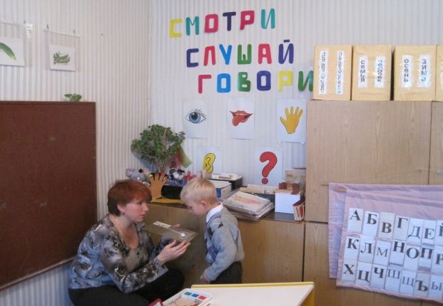
^{Позже нас ждала поляна,}
^{Где учились мы дышать.}
^{Угадать хотим картинку,}
^{Щёки, чур, не надувать!}

Slide 7
^{А магнитная полянка,}
^{Так и тянет поиграть.}
^{Потому что к школе надо}
^{Очень речь нам развивать.}
^{Можем мы рассказ составить}
^{И картинку прикрепить.}
^{Можем мы машину даже}
^{По дороге повозить.}
^{Речка, лес, мосток и сад}
^{Для занятий просто клад.}

Slide 8
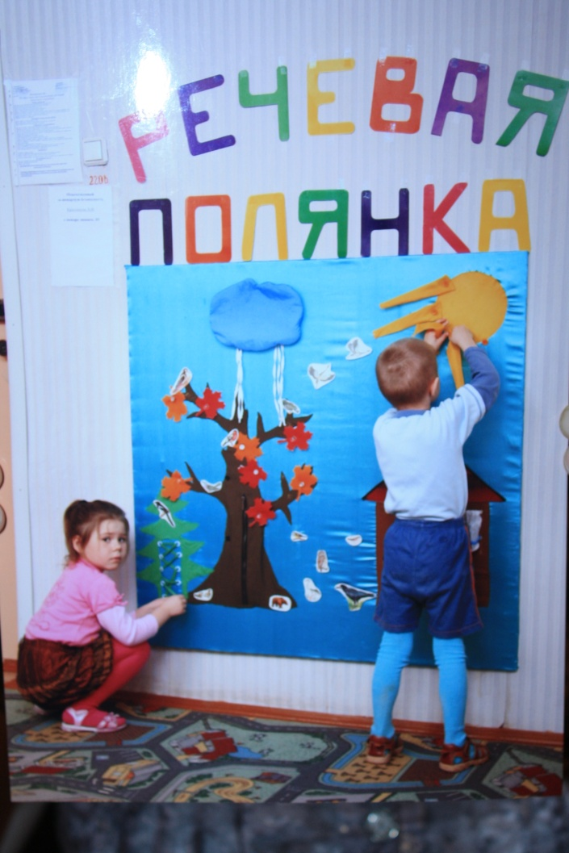
^{Хороши у нас ребята}
^{Добры молодцы, девчата.}
И к полянке речевой ходят дружною гурьбой.
Потому что пальчики любят поиграть,
Гладкую горошину любят покатать,
И замок на дереве любят застегнуть,
Пуговицей к веточке листик пристегнуть.
Заплести у тучки косы дождевые,
^{Лучики у солнца ярко-золотые.}
^{А шнуровка просто класс!}
^{Вам запутаться не даст.}
И крючочки, и липучки достают до самой тучки.
^{Тренируйте пальчики!}
^{Маленькие пальчики,}
^{Чтобы сильною стала рука,}
^{Головушка умной,}
^{А речь красивой!}
^{Хороши у нас ребята}
^{Добры молодцы, девчата.}
И к полянке речевой ходят дружною гурьбой.
Потому что пальчики любят поиграть,
Гладкую горошину любят покатать,
И замок на дереве любят застегнуть,
Пуговицей к веточке листик пристегнуть.
Заплести у тучки косы дождевые,
^{Лучики у солнца ярко-золотые.}
^{А шнуровка просто класс!}
^{Вам запутаться не даст.}
И крючочки, и липучки достают до самой тучки.
^{Тренируйте пальчики!}
^{Маленькие пальчики,}
^{Чтобы сильною стала рука,}
^{Головушка умной,}
^{А речь красивой!}

Slide 9
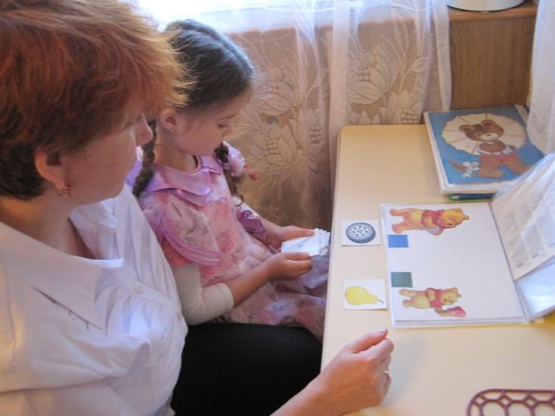
^{А ещё скажу вам честно,}
^{Любим мы играть.}
^{Логопед нам помогает}
^{Речь формировать.}
^{Гриб – грибок, цветок – цветы,}
^{Посчитай скорей и ты.}

Slide 10
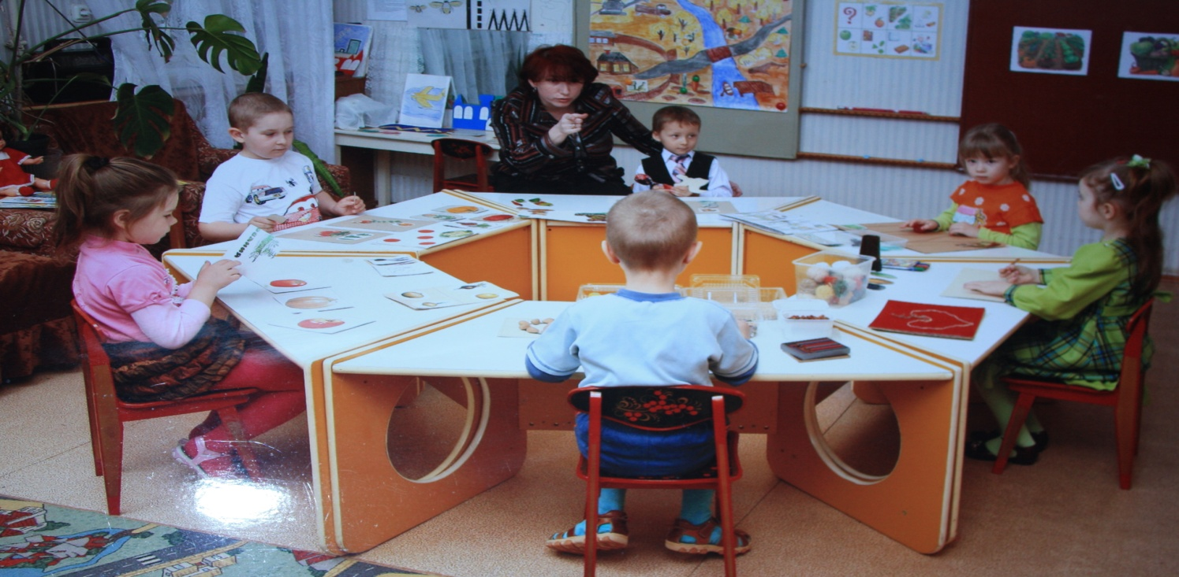
^{Слов сказать нам много надо.}
^{Но с этим не надо спешить.}
^{Спокойно подумай сначала,}
^{Потом начинай говорить.}
^{Слов сказать нам много надо.}
^{Но с этим не надо спешить.}
^{Спокойно подумай сначала,}
^{Потом начинай говорить.}

Slide 11
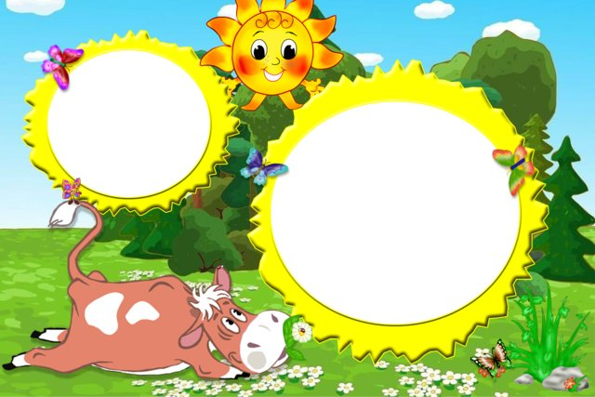
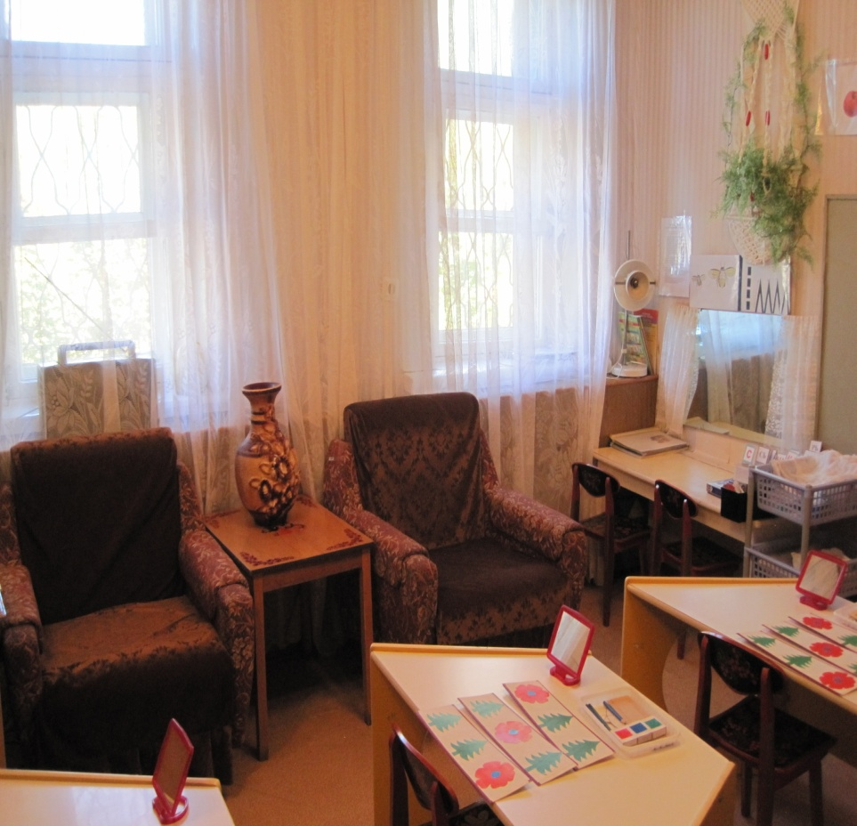
^{А закончим мы работу,}
^{Отдохнуть нам всем охота.}
^{Релаксируем мы тут,}
^{Кресла создают уют.}

Slide 12
^{Книжки очень полюбили,}
^{В них все буквы изучили.}
^{Как нам радостно сказать,}
^{Что умеем мы читать.}

Slide 13
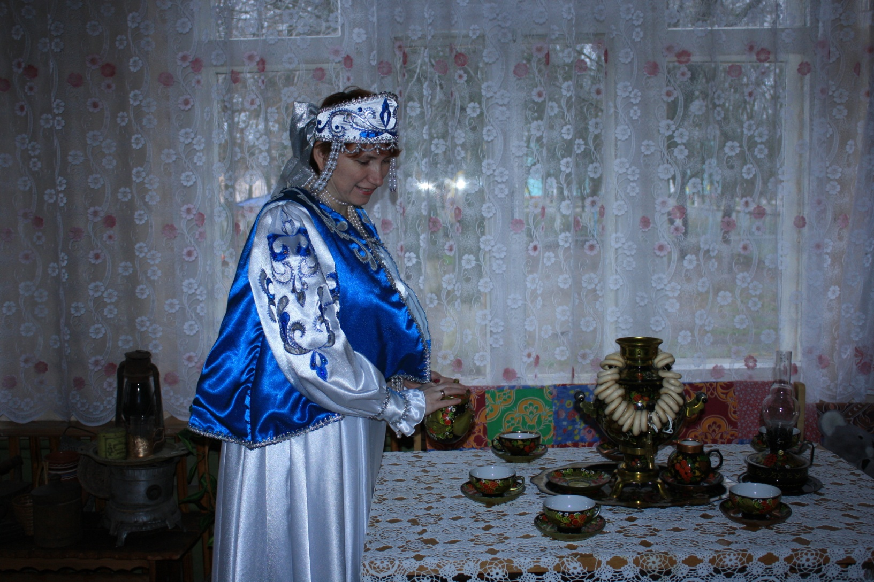
^{Вот на этом, вот на этом}
^{Я закончу свой рассказ.}
^{Приезжайте в гости летом –}
^{Чаю хватит и для вас!}

